Slide 1
«Формирование внебюджетной деятельности как источника дополнительного финансирования»
Витренко Н.Б., директор ГПОУ БПТ
17.10.2018г.

Slide 2
Документы
Закон РФ «Об образовании», ст. 101.
ФЗ «О некоммерческих организациях», п.9.2.
Устав техникума.
ГК РФ ст. 120.
Локальные акты учреждения.

Slide 3
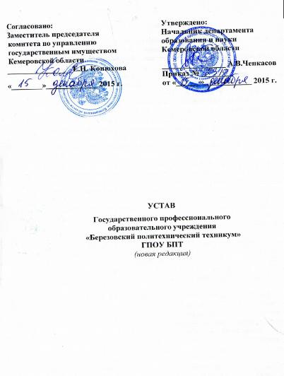

Slide 4
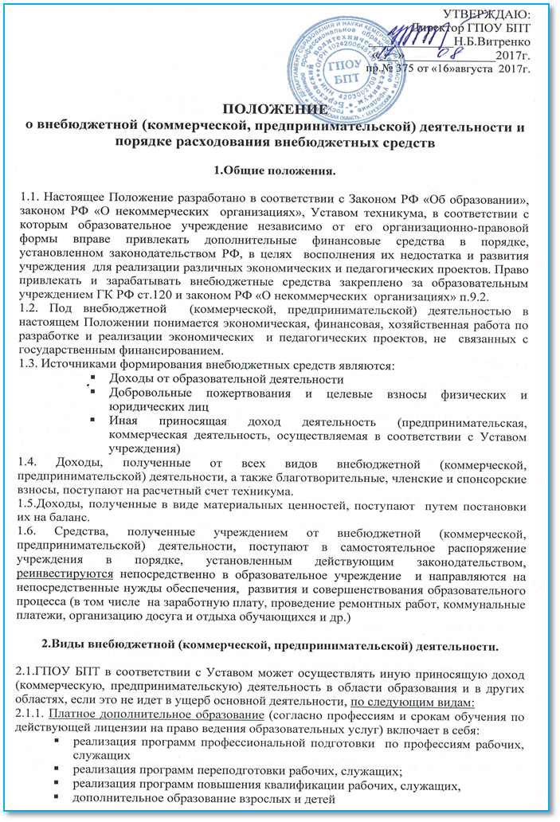
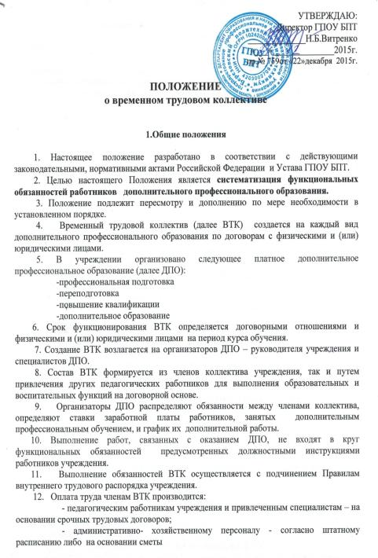

Slide 6
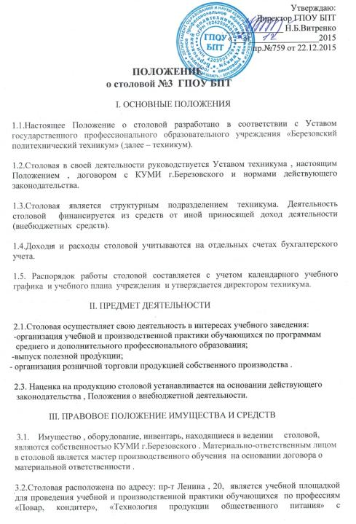

Slide 7
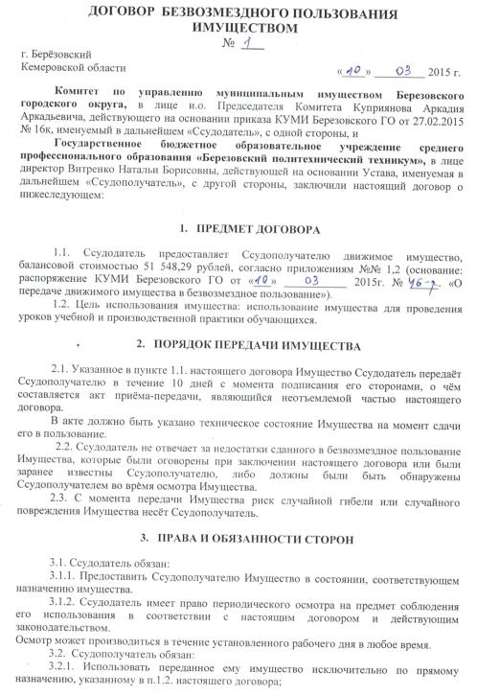

Slide 8
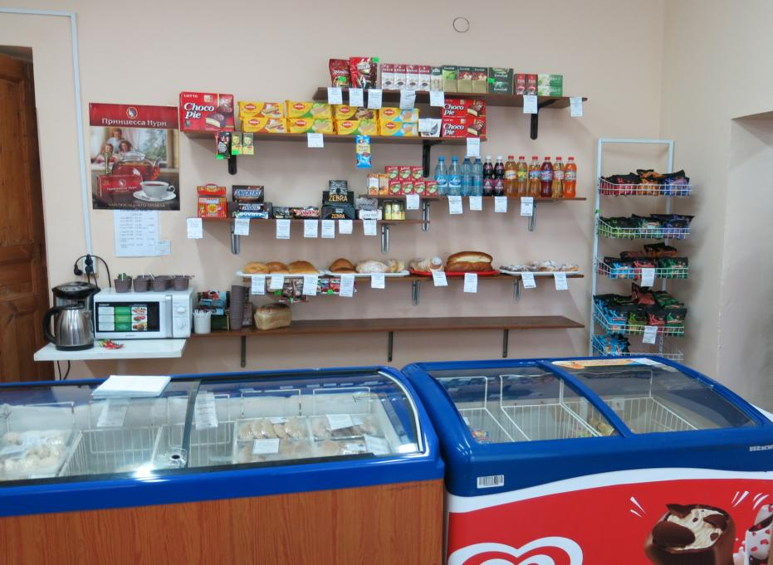
Учебный магазин «Студенческий»

Slide 9
Учебный магазин «Студенческий»

Slide 10
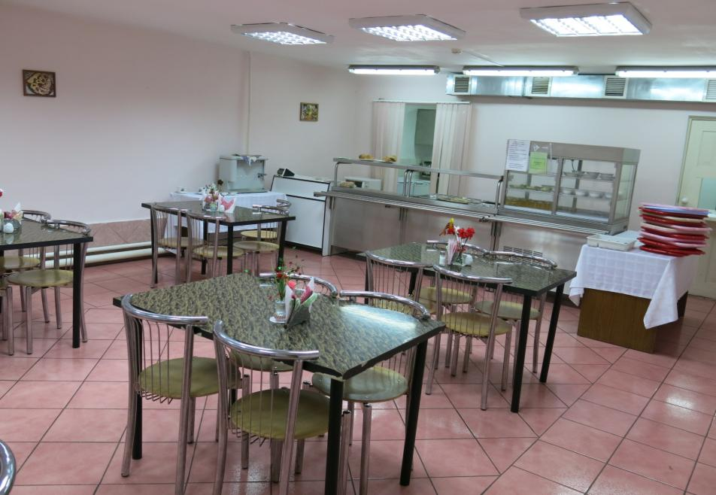
Учебная лаборатория – столовая №3

Slide 11
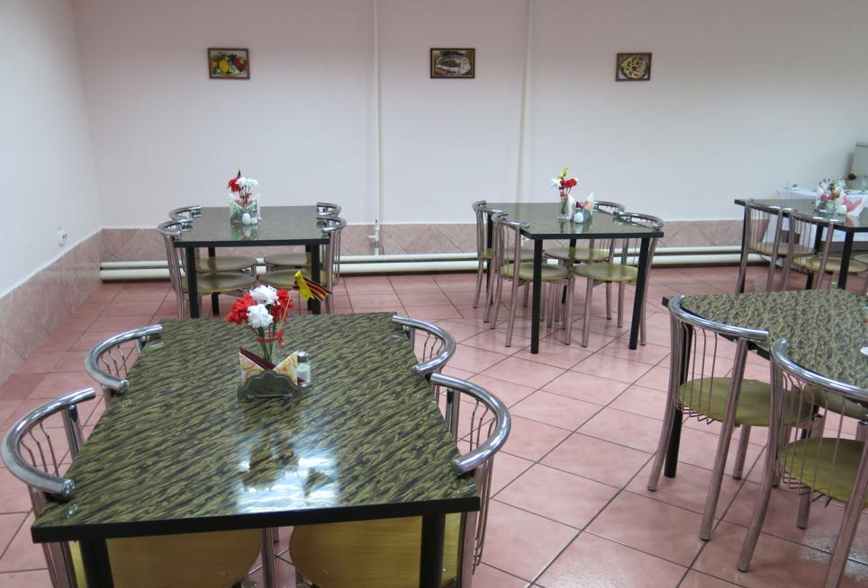
Учебная лаборатория – столовая №3

Slide 12
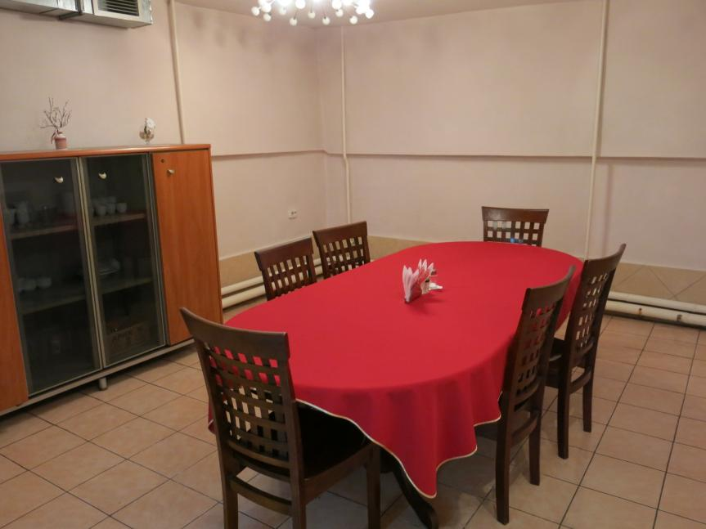
Учебная лаборатория – столовая №3

Slide 13
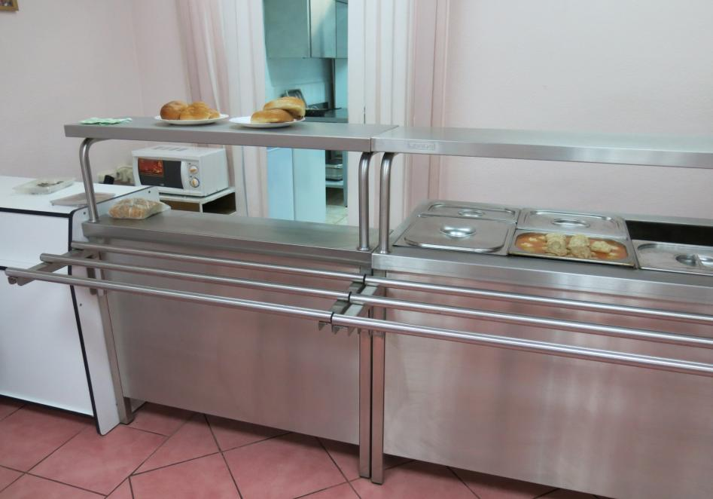
Учебная лаборатория – столовая №3

Slide 14
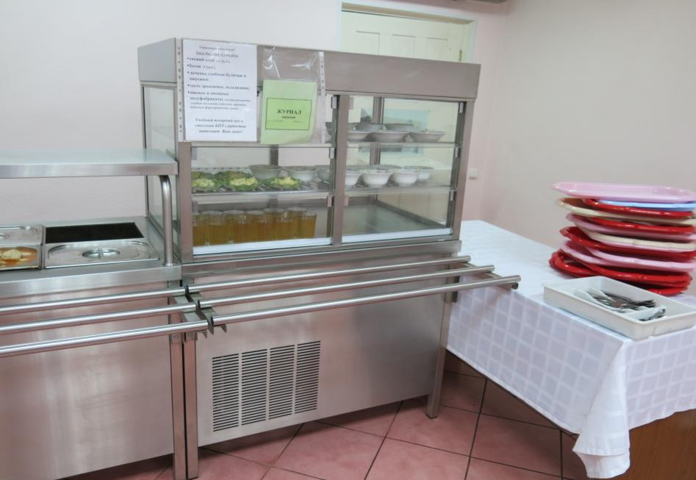
Учебная лаборатория – столовая №3

Slide 15
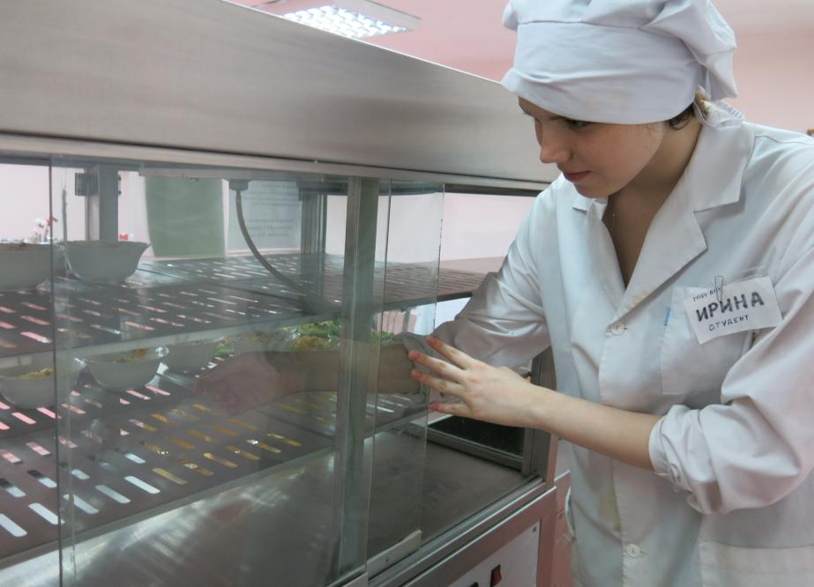
Учебная лаборатория – столовая №3

Slide 16
Учебная лаборатория – столовая №3

Slide 17
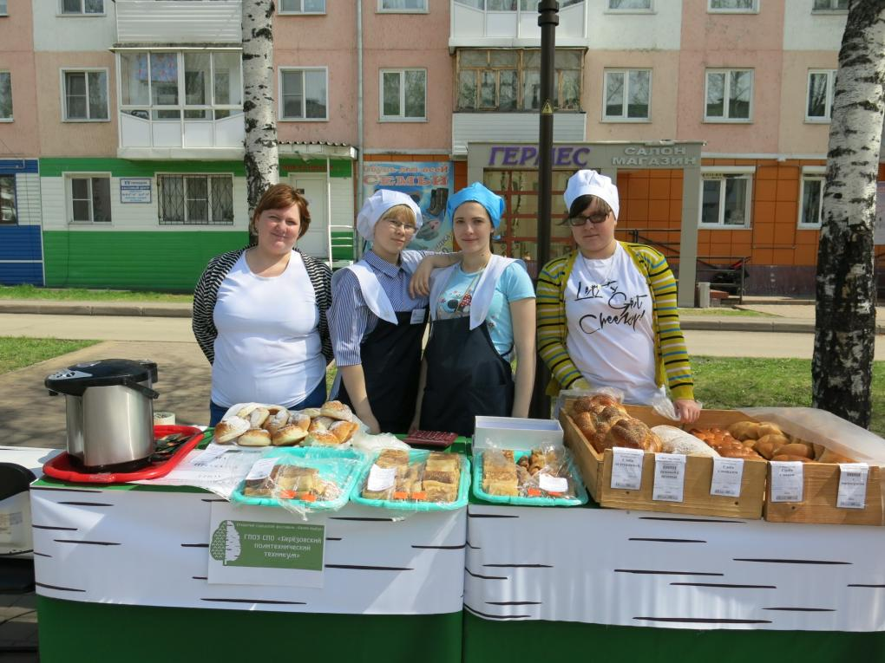

Slide 18
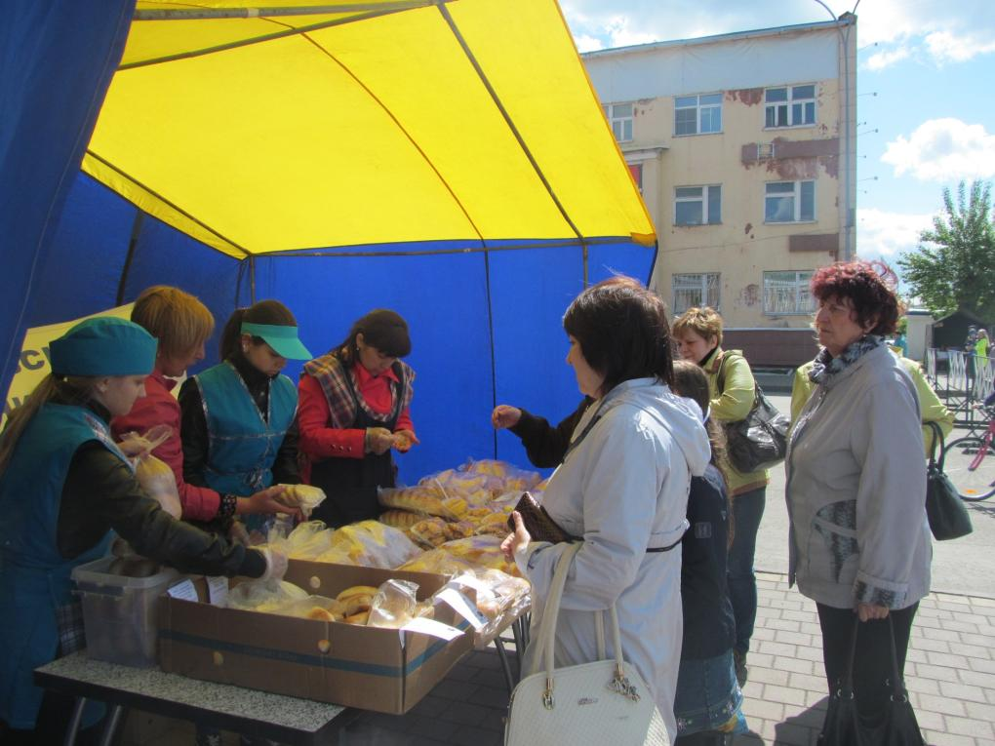

Slide 19
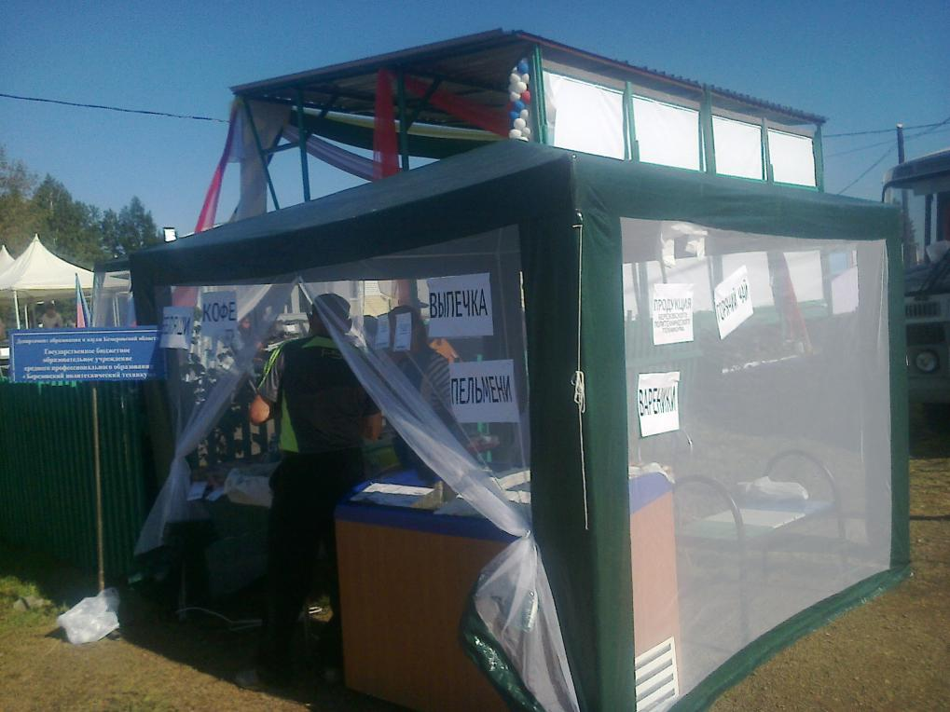

Slide 20
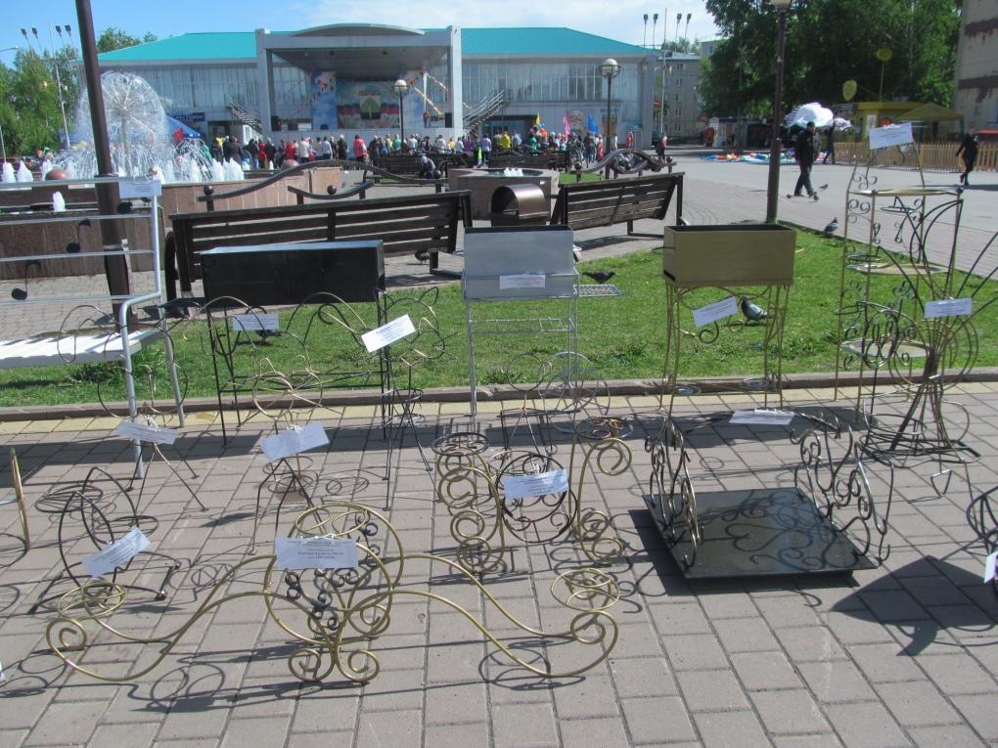

Slide 21
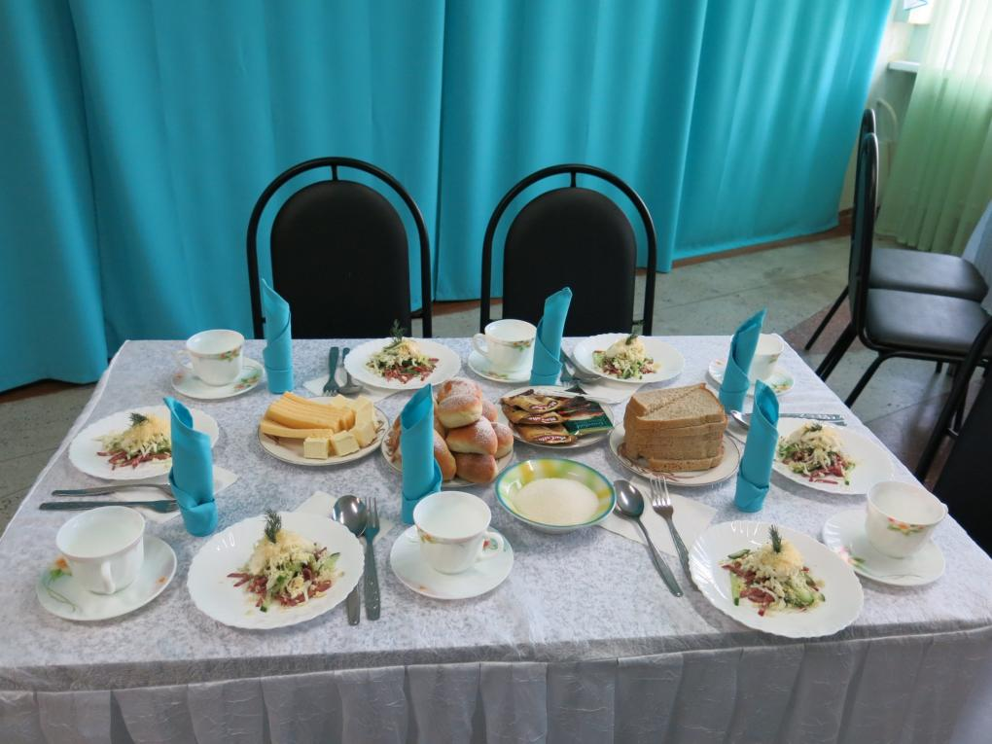

Slide 22
